Slide 1
Evaluación del Impacto de los Fondos de Desarrollo Tecnológico (FDT): El caso de COLCIENCIAS.
Bogotá, Enero 2011 Gustavo Crespi División de Ciencia y Tecnología, (SCL/SCT)
Alessandro Maffioli, (SPD/SDV)
Marcela Melendez.
Consultor

Slide 2
Contenidos
Racionalidad de los FDT.
(II) Evaluación Ex Post de Programas Públicos de CTI.
(III) Programa de Co-Financiacion de COLCIENCIAS.
(V) Conclusiones.

Slide 3
I. Racionalidad para los FDT
Diagnostico a comienzos de los 90:
(1) Inversion en I+D estancada y baja.
(2) Pobre participacion del sector privado en los esfuerzos de innovacion.
(3) Falta de capital humano.
(4) Pobre resultados en terminos de outputs.
Respuesta de Política a comienzos de los 90s:
(1) Transición desde un modelo de oferta a uno de demanda (y neutral).
(2) FDT se convirtieron en el instrumento de política por excelencia.
(3) FDT incluye subsidios públicos (subvenciones), créditos e incentivos fiscales.

Slide 4
I. Racionalidad para los FDT
Justificaciones para los FDT:
(A) El justificativo de la Falla de Mercado.
(A.1) Baja apropiabilidad del conocimiento.
(A.2) Informacion asimetrica en los mercados financieros.
Solucion: Subsidios a la demanda horizontales
(B) El justificativo del riesgo y falla de coordinación:
(B.1)Alto riesgo tecnológico.
(B.2)Falta de Información.
(B.3)Pobre uso de la infraestructura científico - tecnológica.
Solución: Establecimiento de acuerdos de cooperación entre firmas y entre firmas y universidades.

Slide 5
I. Racionalidad para los FDT:
Caracteristicas de los FDT:
(1) Orientados por la demanda (proyectos presentados por los usuarios finales).
(2) Subsidios (subvenciones, prestamos, incentivos fiscales).
(3) Bajo administracion de un agencia especializada.
(4) Fondos asignados por competencia o concurso.
(5) Co-financiamiento.
(6) Incluye al apoyo a la colaboracion (con universidades, otras firmas)
(7) Evolucion desde una etapa neutral hacia una fase mas selectiva.

Slide 6
II. Evaluación Ex Post de programas de CTI.
La evaluación ex-post busca responder las siguientes preguntas:
(1) En estricto sentido, busca determinar si el programa funciona (¿logro el programa los cambios esperados? Se les puede atribuir?
(2) En sentido más amplio, los hacedores de políticas quieren saber también porqué funciona (o no) el programa, y cuál es su efectividad.
Por qué importa la evaluación de impacto?:
Rendición de cuentas ante la sociedad.
Como una guía para la asignación de los recursos fiscales.
Como un instrumento para el aprendizaje de políticas:
Por ejemplo: Las políticas de CTI debe verse como un concepto evolutivo pasando desde una fase inicial neutral (la fase infantil) hacia una fase mas selectiva (policy learning) (Teubal).
Este último concepto es por demás relevante si se tiene en cuenta que la implementación de la política se ha de llevar a cabo en presencia de mercados incompletos, externalidades y otras fallas de mercad

Slide 7
II. Evaluación Ex-Post de Programas de CTI
Por qué un programa de apoyo a la innovación empresarial podría ser efectivo?
El subsidio puede reducir el costo privado de un determinado proyecto de innovación que de otra forma no hubiese sido rentable.
El subsidio puede involucrar inversión en infraestructura tecnológica lo cual puede reducir los costos fijos de otros proyectos de innovación tanto corrientes como futuros.
Finalmente el aprendizaje ganado durante la ejecución del proyecto de innovación puede generar externalidades sobre otros proyectos corrientes y futuros.
Por qué un programa de apoyo a la innovación empresarial puede salir mal?
Buenas firmas tienen a “auto seleccionarse” para el apoyo, pero buenas firmas puede que no sean las que necesiten apoyo
Los oficiales de programas tienden a seleccionar para financiamiento proyectos seguros y de bajo riesgo. Es decir proyectos que se hubiesen llevado a cabo de todas formas por el sector privado
Los proyectos subsidiados puede terminar afectando el precio de los insumos (y a veces de los productos) lo cual puede inducir a la empresa a discontinuar proyectos que de otra forma podrían haber sido rentables

Slide 8
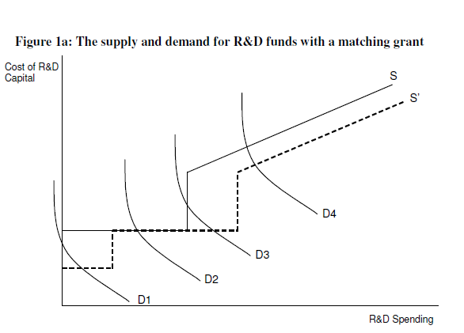
II. Evaluación Ex-Post de programas de CTI
Ejemplo: El caso de un subsidio del tipo “matching grant”
Como consecuencia del subsidio: D1 empieza a invertir, D3 y D4 (firmas restringidas por liquidez invierten mas), D2 es la firma no restringida y asignando el subsidio a ella genera crowding out (ver Hall y Maffioli, 2008).
Uno quiere en su programa firmas D1, D3 y D4. No D2.

Slide 9
II. Evaluación Ex-Post de programas de CTI
Conceptualmente, la evaluación busca medir no solamente si es que existió un cambio sino también determinar si la causa del cambio es atribuible a la intervención del programa. En otras palabras la evaluación consiste en buena parte es descartar explicación alternativas para el cambio.
Ejemplo: Una política dada podría haber empezado en el marco de una recesión que luego se revierte.
El aspecto crucial es determinar una línea de base que descarte estas explicaciones alternativas. Conceptualmente, se busca generar un contrafactual, es decir determinar qué les hubiera pasado a los beneficiarios sin el programa.

Slide 10
II. Evaluación Ex-Post de programas de CTI
El problema fundamental en evaluación de impacto es que es imposible observar a la misma unidad, al mismo tiempo, en la situación “con programa” y “sin programa”→Cómo generar un grupo de referencia valido? Para esto hay varias opciones:
Estudios de Caso
Experimentos controlados
Métodos no-experimentales:
Antes-Después
Con – Sin
Doble Diferencia
Emparejamientos Estadísticos
Regresión Discontinua
Variables Instrumentales
Notes:
10

Slide 11
II. Evaluación Ex-Post de programas de CTI. Estudios de Caso
El método mas común, donde se entrevista a los jefes de proyecto y se les pregunta por los retornos obtenidos, a veces se complementa con preguntas similares a los usuarios de la innovación. Consiste en aplicar la metodología de Mansfield a las innovaciones de los beneficiarios.
Problemas:
Sesgo (casi seguro) hacia arriba en los retornos reportados ya que un resultado “alto” incrementa la probabilidad de renovación del programa.
Problemas de parte de los jefes de proyecto para estimar los resultados en un contexto contra-factual (información suministrada puede ser muy imprecisa). La información es muchas veces subjetiva, por ende mas probable de ser sesgada.
Estudios de caso tienen alto costo marginal y por ende son fuertemente selectivos, la muestra termina no siendo representativa.
Evaluadores son parte de la economía política del programa!!!!
Notes:
11

Slide 12
II. Evaluación Ex-Post de programas de CTI. Experimentos controlados
En un diseño experimental, la participación en el programa es determinada de manera aleatoria (entre población elegible e interesada), lo cual garantiza que los grupos beneficiarios y no beneficiarios son, en promedio, iguales en todas las características relevantes (observables y no observables).
Es también una manera transparente y justa de asignar beneficios cuando no hay presupuesto para todos, y la mejor manera de determinar si el programa funciona.
Como todo método, tienen limitaciones: no hay placebo, hay desertores, externalidades, validación externa, etc.
Los métodos no-experimentales buscan replicar experimentos.
Notes:
12

Slide 13
II. Evaluación Ex-Post de programas de CTI. Beneficiarios Antes- Después.
Indicador
Contrafactual
Beneficiarios
Impacto
AD = Impacto + Efecto
tiempo
Efecto Tiempo
Efecto Tiempo
Comparación
1999 Antes
2000 Treatment
2001 Después

Slide 14
II. Evaluación Ex-Post de programas de CTI. Beneficiarios menos comparación luego del programa.
Indicador
Tratamiento
Impacto
CS = Impacto + Diff grupos
Efecto diff grupos
Efecto diff grupos
Comparación
1999 Antes
2000
2001 Después

Slide 15
II. Evaluación Ex-Post de programas de CTI. Método de Diferencia en Diferencia
Método Diferencia en Diferencia: Se basa en combinar los métodos (AD) con (CS). La primera diferencia consiste en restar la variable de interés “después” del programa menos su valor “antes” del programa para tanto los beneficiarios como el grupo de control. Esto remueve cualquier diferencia sistemática entre ambos grupos antes del programa.
Beneficiarios:
Control:
Luego se toma una segunda diferencia de las diferencias para remover el efecto tiempo.
Notes:
15

Slide 16
II. Evaluación Ex-Post de programas de CTI. Emparejamiento Estadísticos (PSM)
Si se tiene información de empresas beneficiarias y de control antes del programa, es posible estimar la probabilidad de participación, y luego usarla para comprar a cada beneficiario (B) con un no beneficiario (C) que tenía la misma probabilidad de participar, eliminando así sesgos por características observables. Es decir estimamos:
Y luego obtenemos:
Notes:
16

Slide 17
III. Programa Co-Financiacion de COLCIENCIAS
Programa de subsidios a la demanda (subsidios entre 50% para empresas grandes a 70% para pymes) con incentivos a la colaboración universidad-empresa y CDTs. Se establecen a mediados del 90, en el marco de una operación de préstamo del BID.
Esto lleva a dos preguntas de evaluación:
(i) Cual fue el impacto del programa en la inversión en innovación de las empresas? (corto plazo)
(ii) Cual fue el impacto del programa sobre la performance productividad de las empresas?(largo plazo)

Slide 18
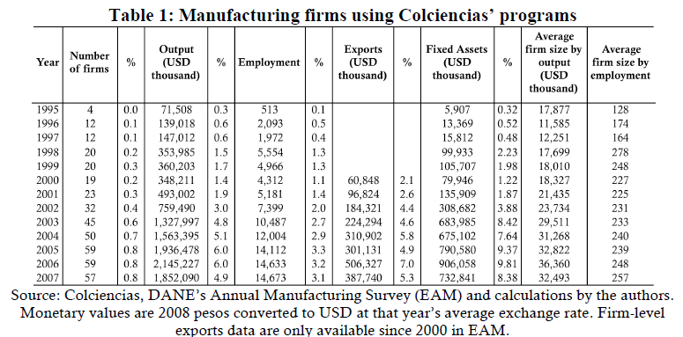
III. Programa de Co-Financiacion de COLCIENCIAS
Usamos tres bases de datos: (i) Beneficiarios de Colciencias, (ii) La encuesta industrial EAM y (iii) La encuesta de innovación (una sola). Con (i) y (ii) construimos un panel de firmas desde 1995-2007. Mientras que con (ii) evaluamos solamente corto plazo.

Slide 19
III. Programa de Co-Financiacion de COLCIENCIAS.
Resultados de la evaluación de Corto-Plazo. Impacto en las Inversiones en Innovación % de ventas.

Slide 20
III. Programa de Co-Financiacion de COLCIENCIAS
La siguiente etapa es medir los efectos en la performance de la firma. Acá usamos el panel completo y aplicamos diferencias en diferencias. Los resultados son los siguientes:
Aumentos de la productividad en las firmas participantes en un 15%. Crecimiento en el empleo, en el numero de productos y participaciones de mercado

Slide 21
III. Programa de Co-Financiacion de COLCIENCIAS
En orden a darle mayor robustez a los resultados, usamos la probabilidad de participación para eliminar de la muestra las empresas de control que son muy diferentes a las participantes y las participantes que son muy diferentes a las de control.
Se mantienen los efectos en el empleo, en la productividad, en el numero de productos. Pierde efecto la participación de mercado
 | Ln(employment) | Ln(labor prod) | Number of products | Market share
Colciencias | 0.159** | 0.149** | 0.124* | 0.011
 | [0.077] | [0.064] | [0.068] | [0.012]
Fixed effects | Yes | Yes | Yes | Yes
Time dummies | Yes | Yes | Yes | Yes
Common support | Yes | Yes | Yes | Yes
Observations | 36,468 | 36,468 | 36,473 | 36,473
Number of firms | 2,997 | 2,997 | 2,997 | 2,997

Slide 22
III. Programa de Co-Financiacion de COLCIENCIAS
Son estos resultados validos? Una forma de testearlo es si las tendencias de las empresas participantes y las de control era iguales “antes” de la participación. Si las empresas participantes ya venían creciendo mas que las de control antes de participar los resultados de impacto no son tan sólidos.
Aumentos en el empleo son “sospechosos”, pero se mantienen la validez de los resultados en los otros indicadores.
 | Ln(employment) | Ln(labor prod) | Number of products | Market share
Colciencias +1 | 0.163* | -0.031 | 0.132 | 0.015
 | [0.093] | [0.073] | [0.085] | [0.013]
Colciencias+2 | 0.120* | 0.022 | 0.093 | 0.015
 | [0.068] | [0.063] | [0.086] | [0.013]
Fixed effects | Yes | Yes | Yes | Yes
Time dummies | Yes | Yes | Yes | Yes
Common support | Yes | Yes | Yes | Yes
Observations | 39,409 | 39,409 | 39,415 | 39,415
Number of firms | 2,997 | 2,997 | 2,997 | 2,997

Slide 23
III. Programa de Co-Financiacion de COLCIENCIAS
El panel permite evaluar como los impactos cambian a lo largo del tiempo. Es de esperar que debido a procesos de aprendizaje los beneficios crezcan a lo largo del tiempo.

Slide 24
IV. Consideraciones Finales
(i)Es posible llevar a cabo evaluaciones de impacto usando datos no experimentales. Es importante establecer los sistemas de recolección de información desde el comienzo del programa y la cooperación institucional para ello (oficinas de estadística, cajas de protección social, etc)
(ii)La clave de la evaluación es la selección del grupo de control que sirve de contra-factual. Este grupo da la línea base de lo que le hubiera ocurrido a las participantes sin el programa. Para chequear este supuesto debemos revisar la trayectoria de los dos grupos antes de la participación en el programa Ej: MEP usa 1982-1987-2002.
(iii) Otra sugerencia para un buen grupo de control es usar los postulantes no beneficiados (Ej: Fase I y Fase II del SBIR).
(iv) El método de Diferencia en Diferencia es bastante robusto a los problemas de comparación entre los dos grupos, pero puede ser mejorado mediante condicionar en una serie de variables pre-tratamiento (para asegurar que las empresas de los grupos tienen las mismas tendencias).

Slide 25
IV. Consideraciones Finales
(v) Los métodos asumen que las empresas de control no son afectadas por el programa (ej: no hay spillovers de los participantes a los no participantes, ni perdidas de mercado por parte de los no participantes). Lo primero subestima el impacto, lo segundo lo sobre-estima. El control por spillovers es tal vez una de las aéreas donde esta la frontera de la investigación en este campo.
(vi) Los retornos de los proyectos de innovación tienen una distribución muy sesgada (pocos grandes éxitos). Por ende las tasas de retorno estimadas con los métodos anteriores entregan “promedios”, pero tal vez este no es el parámetro de interés. Además los resultados por naturaleza tienden a ser muy imprecisos.
(vii) Finalmente las evaluaciones mencionadas indican el efecto del programa sobre los beneficiarios de este programa, sin tener en cuenta que ellos también pueden ser beneficiarios de otros programas o que los miembros mismos del grupo de control pueden también estar recibiendo apoyo de otros programas. Esto implica que no tenemos uno solo tratamiento, sino múltiples tratamientos. La evaluación de impacto en presencia de múltiples tratamientos es otra de las aéreas de frontera de evaluación.

